Slide 1
PC網路聊天室(TCP/IP)
B11170008 沈政光
B11170025 林俊鋐

Slide 2
研究目的
本研究旨在設計與實作一個基於C#語言和Windows Forms介面的PC網路聊天室，採用TCP/IP協定進行通訊 。
核心目標包括深入理解TCP/IP的運作原理（如連線導向、可靠傳輸）、實現客戶端/伺服器（Client/Server）架構、應用多執行緒技術處理併發連線，並開發具備基本聊天功能（如客戶端連線斷線、訊息收發與顯示）的圖形化使用者介面 。

Slide 3
預期貢獻
本研究預期能提升研究者在C#程式設計、Windows Forms開發、TCP/IP網路編程及多執行緒應用方面的綜合實踐能力 。同時，將產出一個功能性的PC網路聊天室原型系統，可作為TCP/IP通訊的學習與演示實例 。
此外，研究過程將深化對客戶端/伺服器模型等網路核心概念的理解，並為解決開發過程中可能遇到的技術挑戰（如併發處理、UI回應）提供可參考的方案 。

Slide 4
研究背景與動機
隨著資訊科技發展與網際網路普及，即時通訊已成為現代溝通的關鍵方式 。PC平台的網路聊天室作為即時通訊的經典形式，其底層技術對理解複雜網路應用具有學習價值 。本研究的動機在於深入探討網路通訊技術，特別是TCP/IP協定在實際應用中的運作，並透過C#語言及Windows Forms建構聊天室，以結合理論與實踐，提升軟體開發能力 。

Slide 5
問題陳述
在開發PC網路聊天室的過程中，預計面臨的主要技術挑戰包括：如何在客戶端與伺服器間建立並維護穩定可靠的TCP連線，並處理網路不穩或斷線情況 ；伺服器端如何處理多個客戶端的併發連線與訊息，避免阻塞 ；如何確保訊息即時準確地傳遞並在客戶端介面更新 ；如何定義客戶端與伺服器間的資料交換格式並進行有效序列化/反序列化 ；如何在網路通訊時保持客戶端GUI的流暢回應，避免UI執行緒阻塞 ；以及如何設計健壯的錯誤處理機制以應對各種異常情況 。

Slide 6
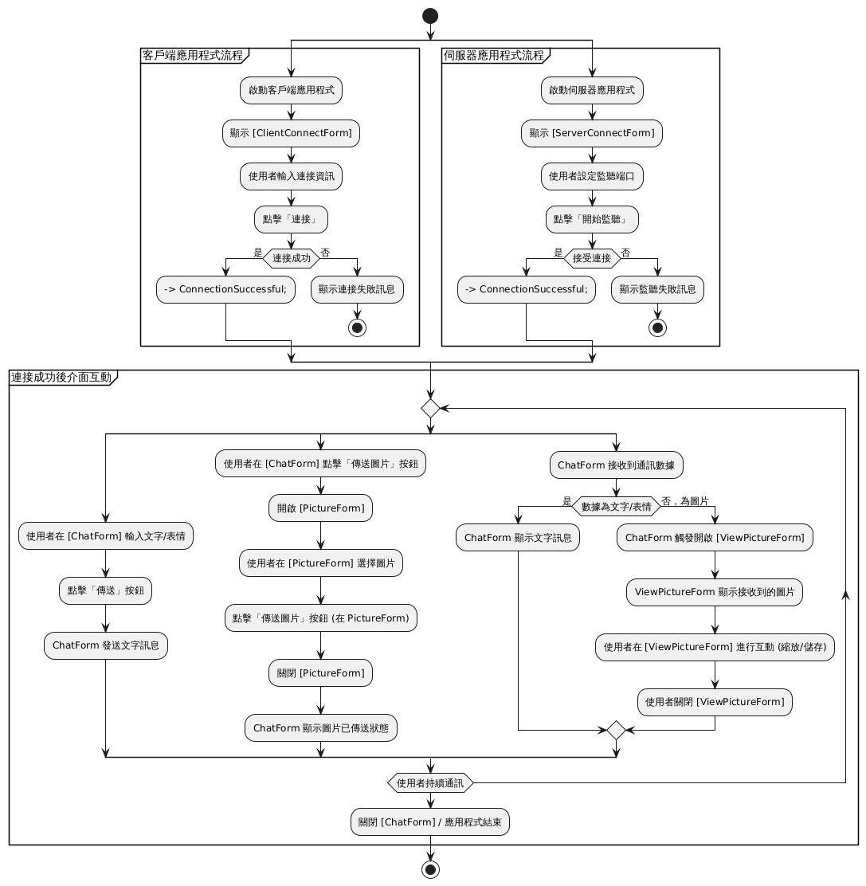
系統流程圖

Slide 7
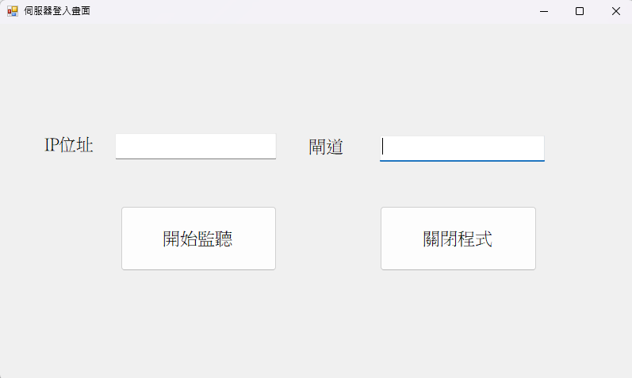
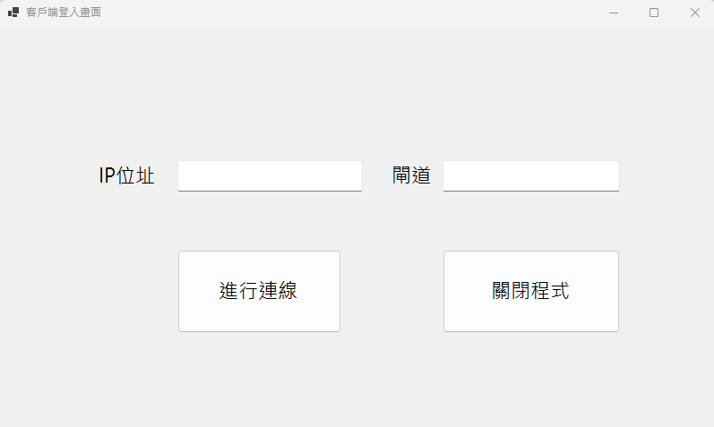
登入介面(啟動程式後介面)
左圖為伺服器畫面
右圖為客戶端畫面

Slide 8
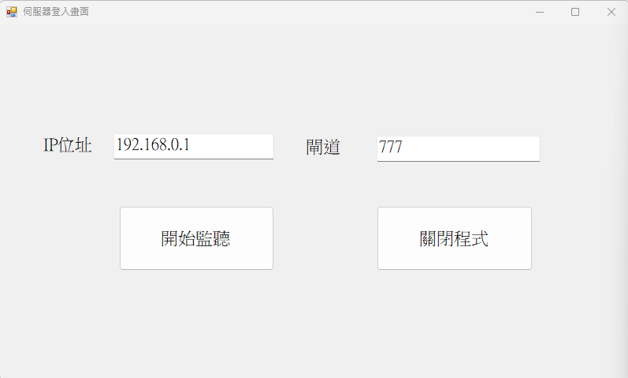
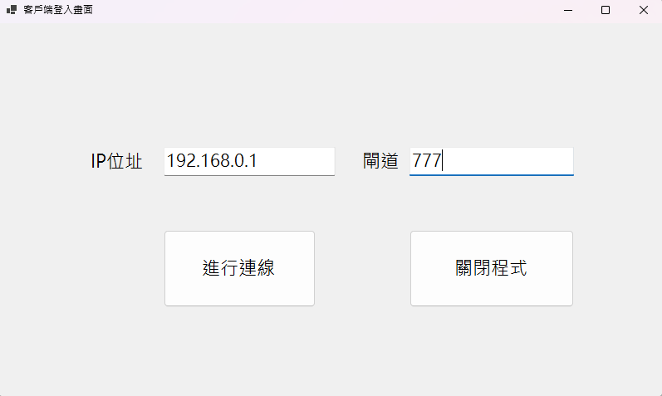
輸入IP位置及閘道進行連線

Slide 9
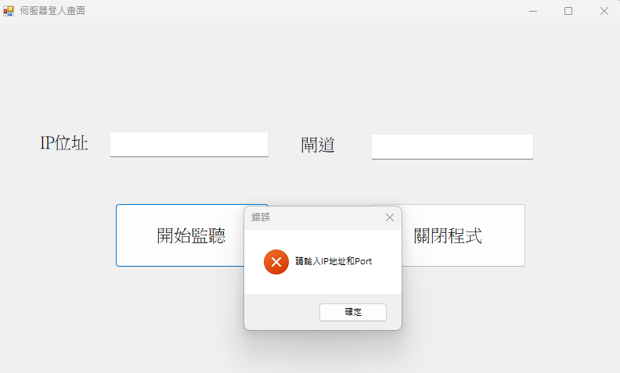
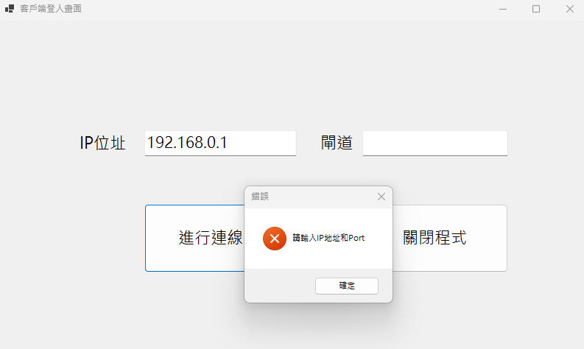
未輸入IP或閘道提示

Slide 10
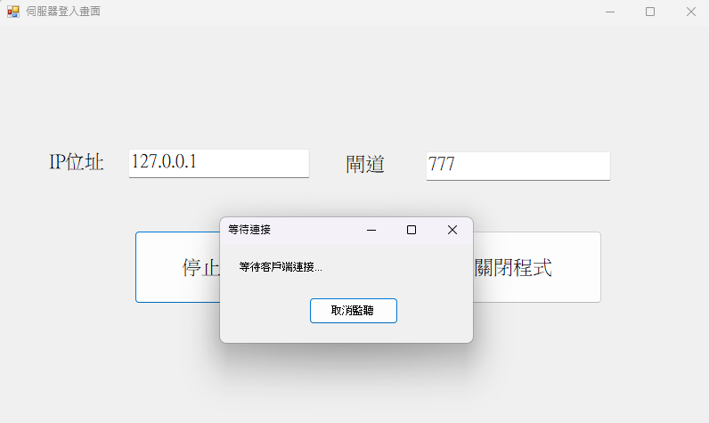
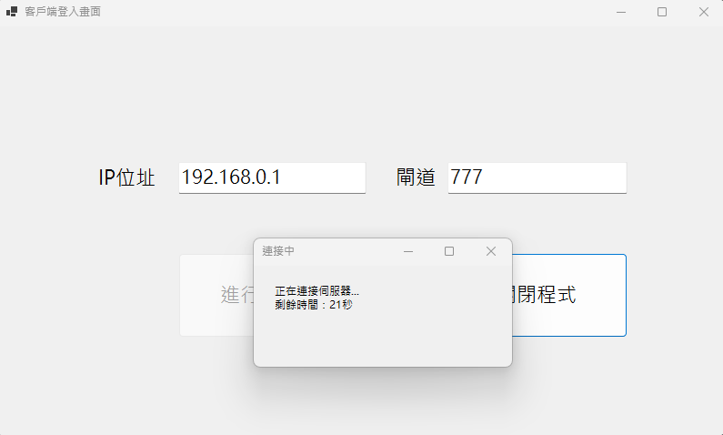
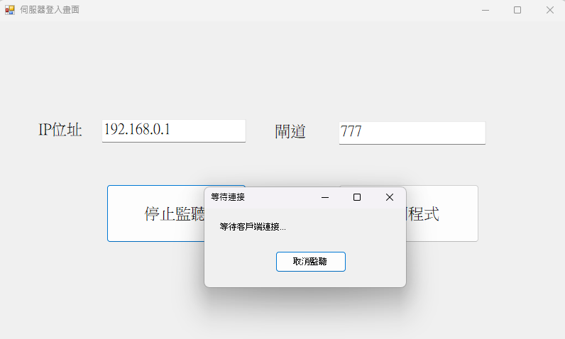
等待連接畫面

Slide 11
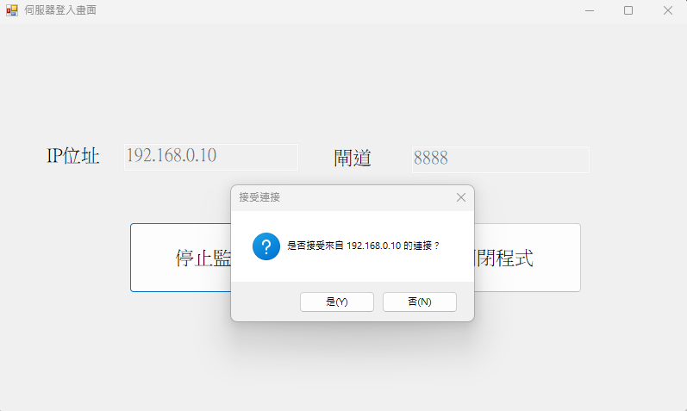
伺服器確認連接畫面

Slide 12
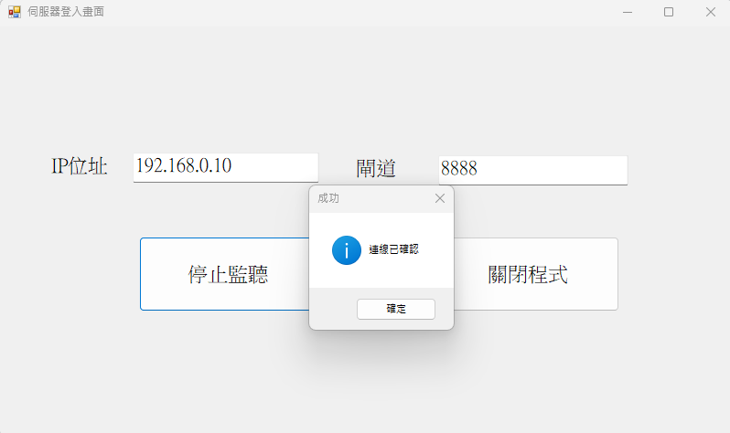
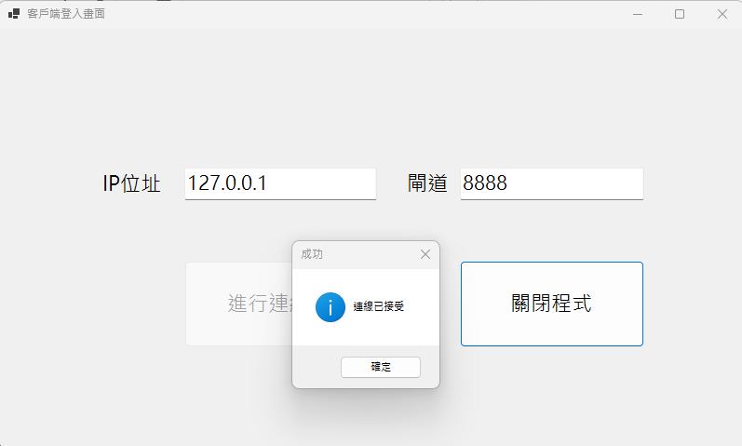
連接成功畫面

Slide 13
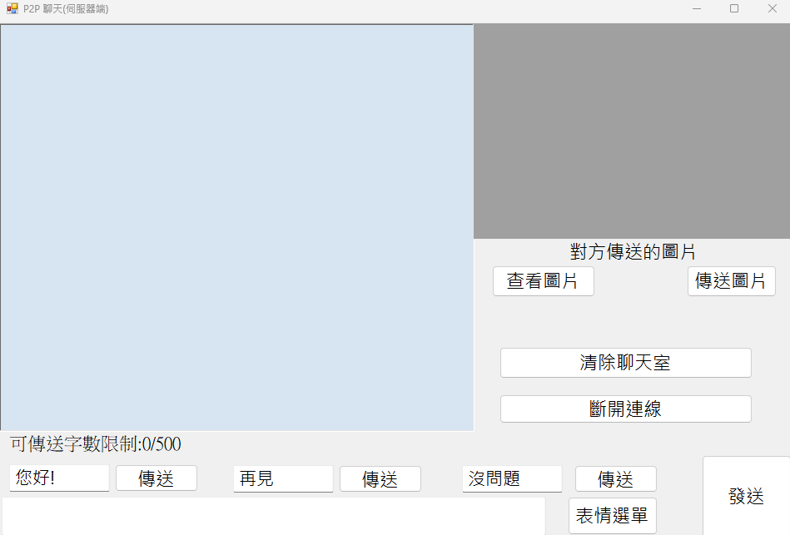
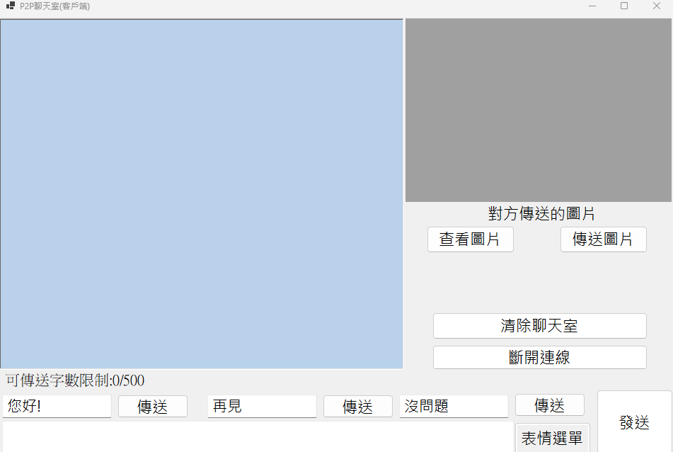
聊天室畫面

Slide 14
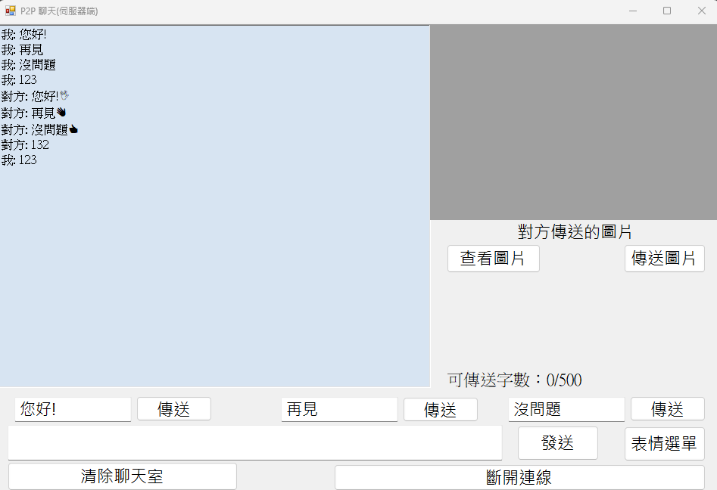
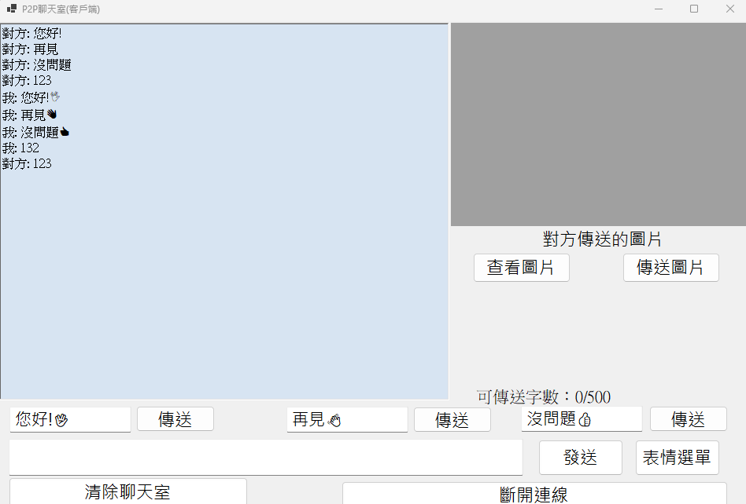
快捷文字及傳送/接收文字

Slide 15
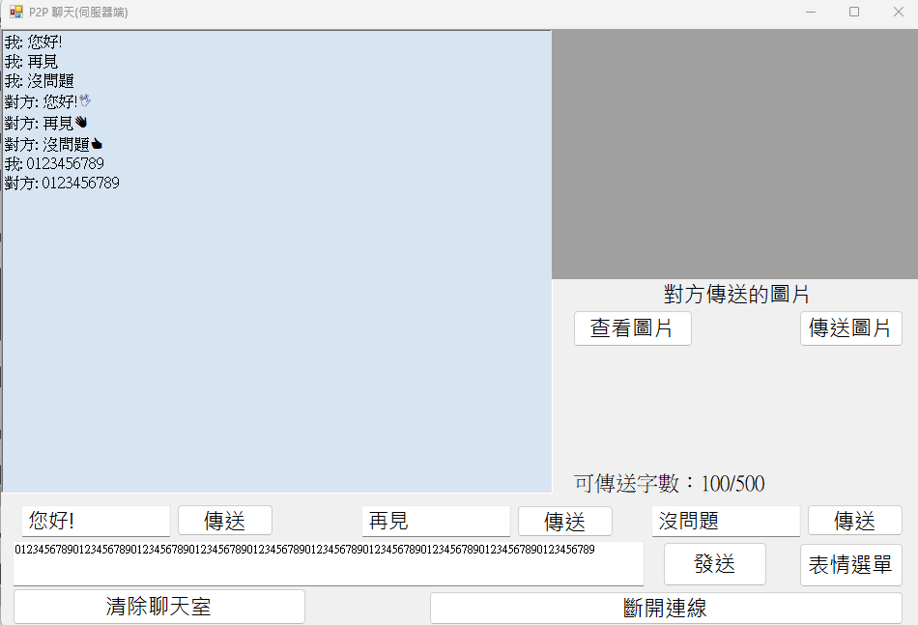
紀錄傳送文字字數

Slide 16
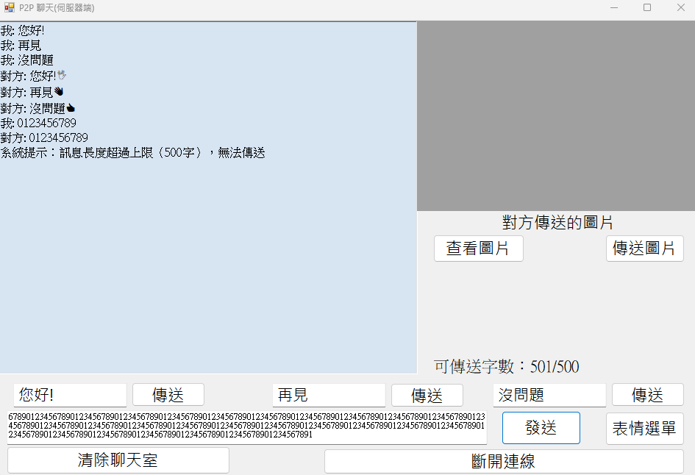
限制傳送文字字數

Slide 17
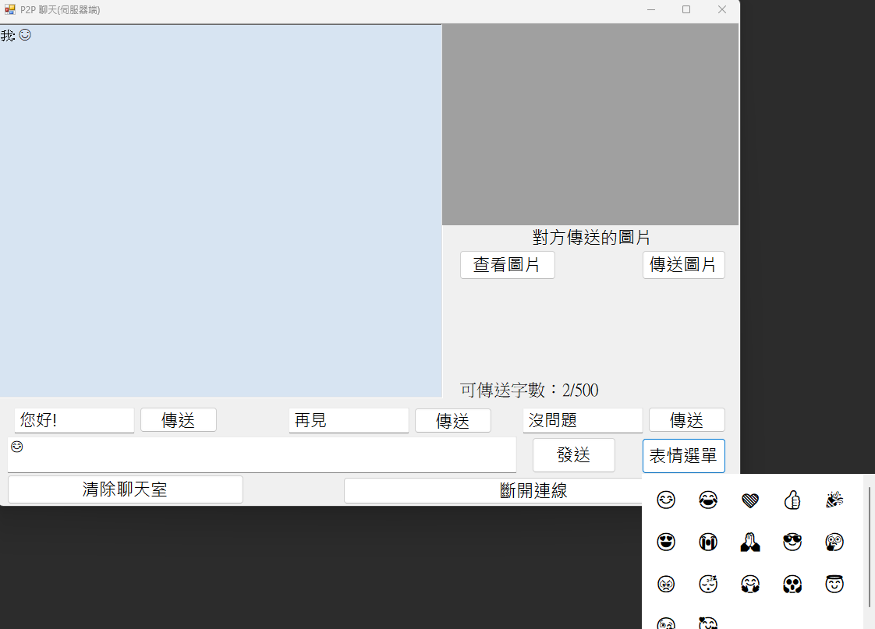
表情選單及傳送

Slide 18
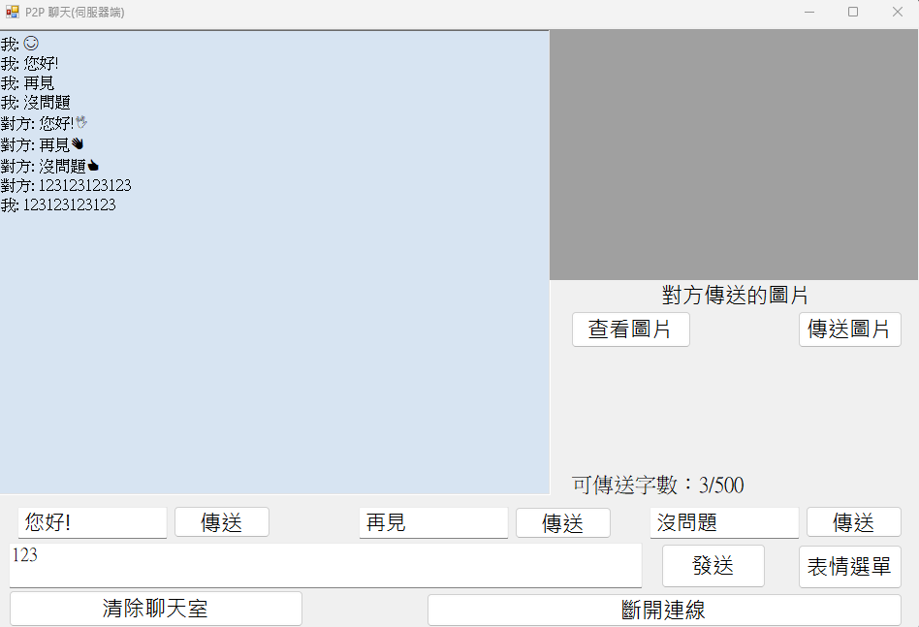
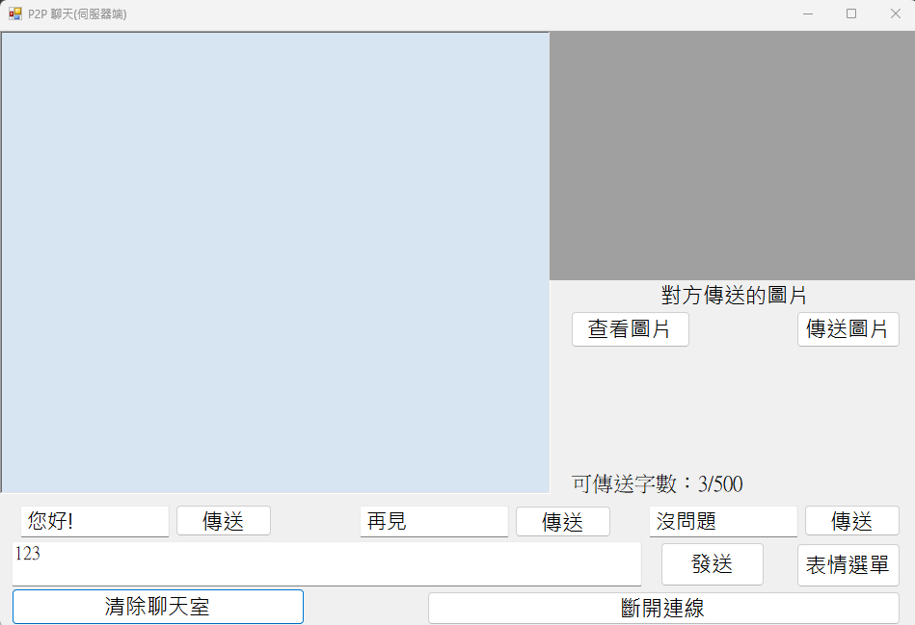
清除聊天室
清除前
清除後

Slide 19
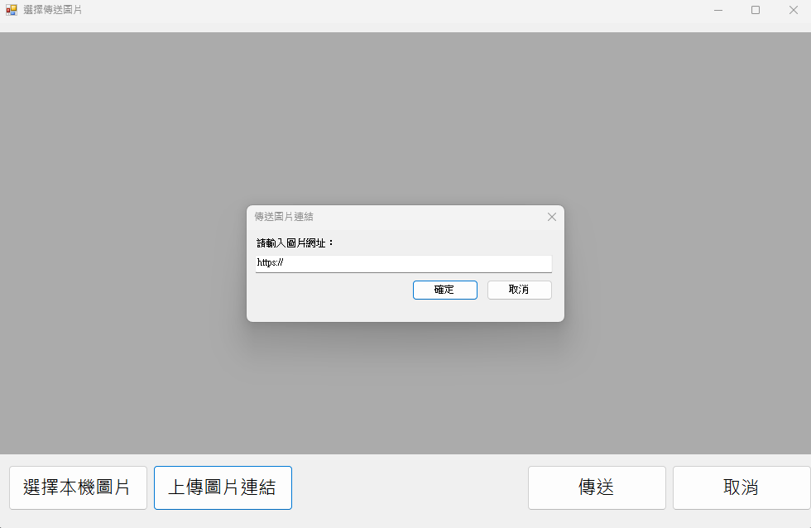
輸入圖片連結視窗

Slide 20
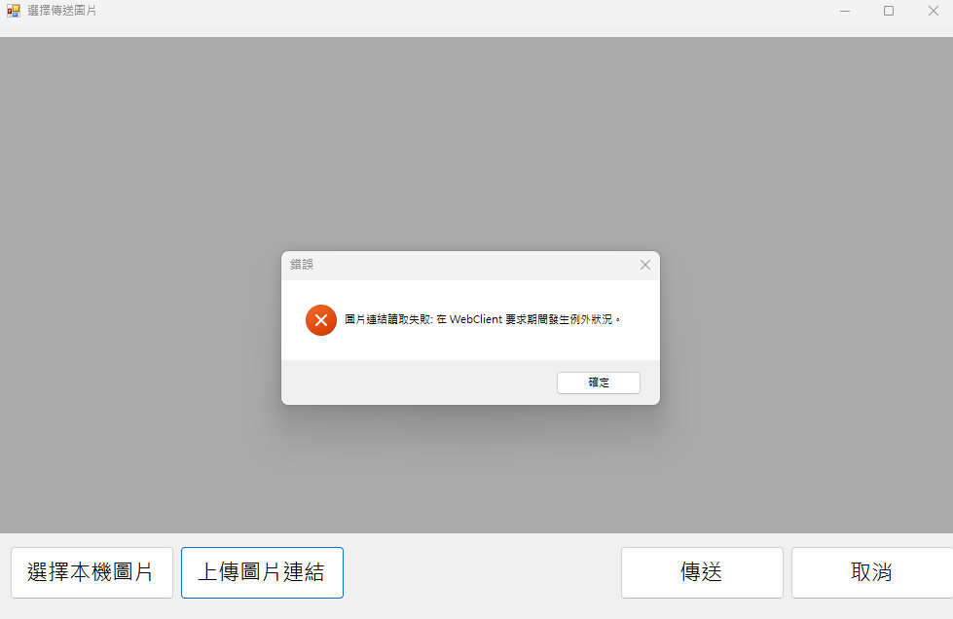
連結錯誤提示

Slide 21
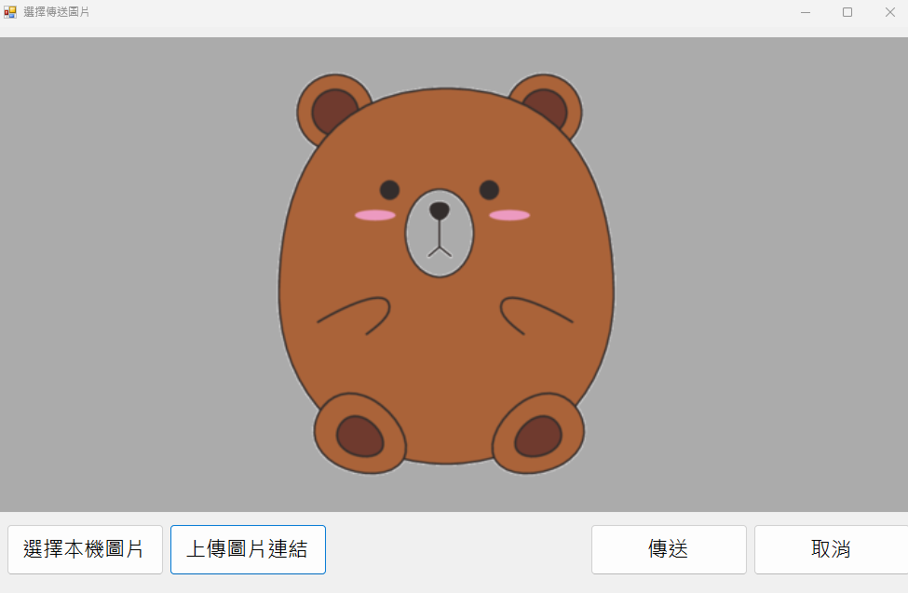
預覽即將傳送圖片

Slide 22
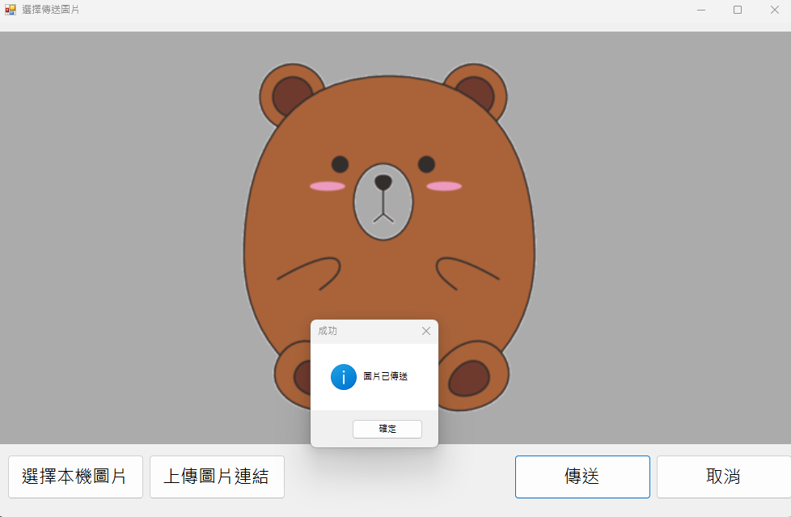
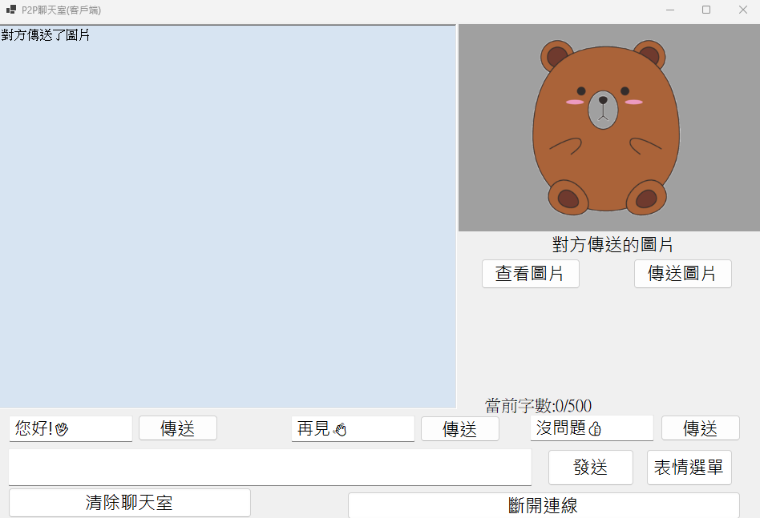
傳送圖片成功及接收端畫面

Slide 23
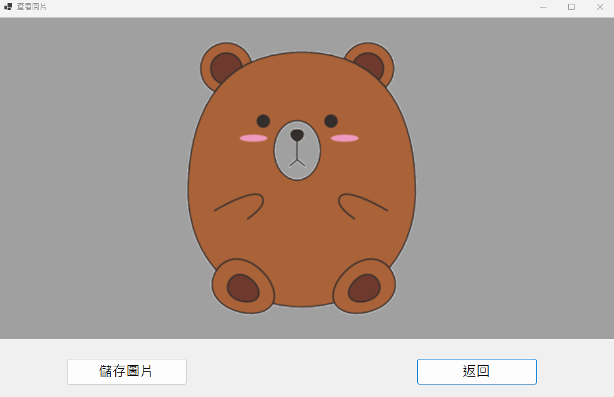
檢視圖片介面

Slide 24
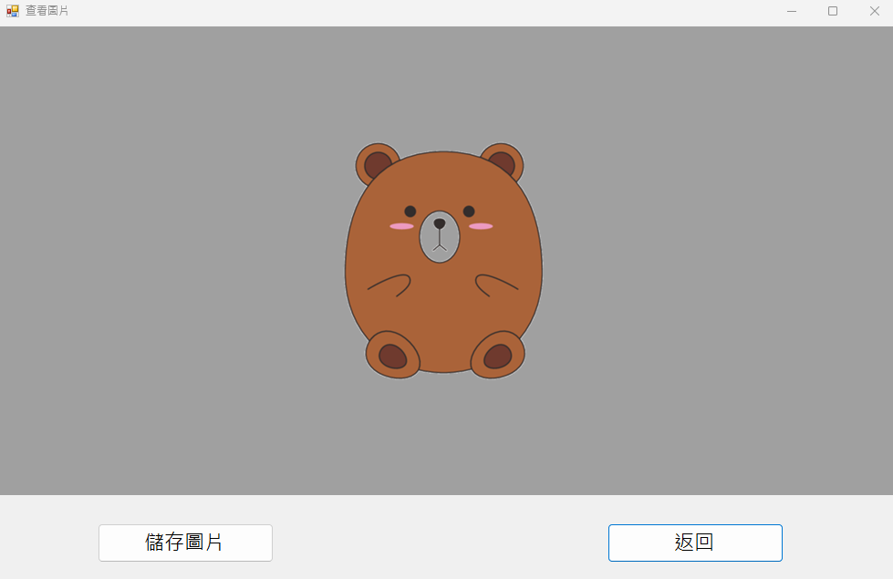
檢視圖片介面(可放大縮小)

Slide 25
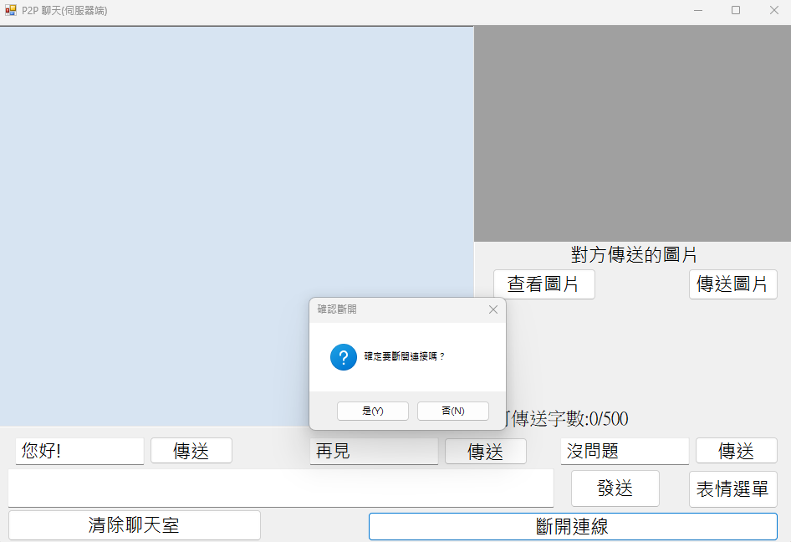
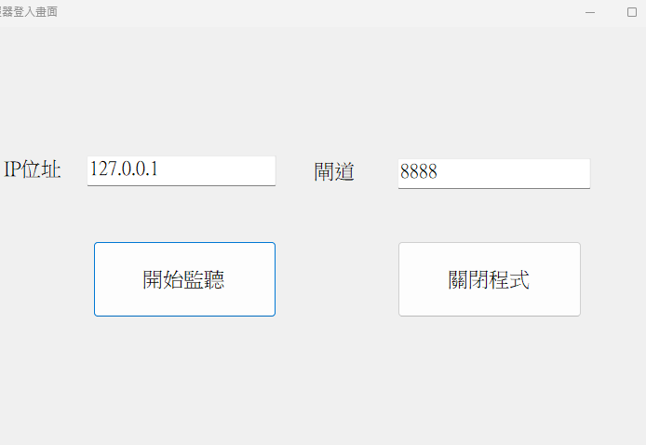
斷開連接
確認斷線後跳回登入畫面

Slide 26
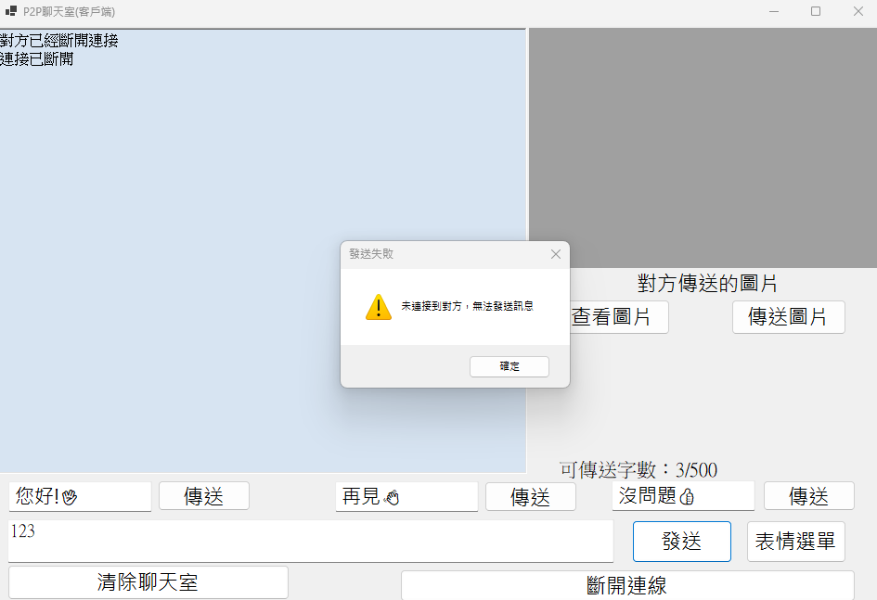
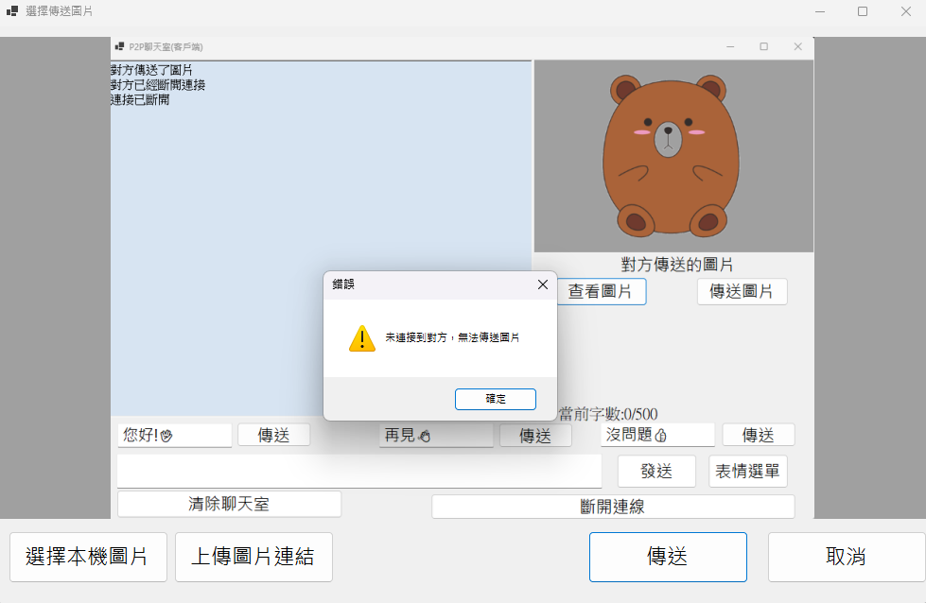
斷開連線後提示對方及限制操作

Slide 27
總結
我們的專案P2P聊天室，是基於TCP/IP協定，使用C#語言&Windows Forms應用程式開發的即時通訊應用。程式包含伺服器和客戶端，讓使用者能在區域網路內一對一溝通。
核心功能包括連線管理，伺服器IP與設定埠號監聽，客戶端輸入資訊連線，雙方有確認和超時機制，並能主動斷線。其次是即時文字聊天，可支援500字元內的訊息傳輸，並提供表情符號及快捷訊息功能。另外，也支援圖片分享與檢視，可傳送本機圖片或網路圖片URL（限制5MB），接收的圖片可在獨立視窗中縮放、平移及儲存。 技術上，採用.NET Framework，並透過TcpClient和TcpListener處理TCP網路通訊。為確保UI流暢，訊息接收在獨立執行緒中處理。
此專案旨在透過實作深化對TCP/IP通訊、客戶端/伺服器架構及多執行緒技術的理解，並提升相關開發實踐能力。

